Slide 1
Research Methods & Project Management
Ανάλυση δεδομένων – Συσχέτιση και Παλινδρόμηση (Correlation & Regression Analysis)
M. Tsiknakis
Postgraduate Course on “Informatics and Multimedia”, Fall 2025

Slide 2
Research process … application of the SM
FF
Review the literature
FF
Review
Concepts
and
Theories
Design
Research
(Including
Sample
Design)
Collect
Data
(Execution)
Analyse
Data
(Test
Hypothesis
if any)
Interpret
and
Report
Define
Research
Problem
Formulate
Hypothesis
Review
Previous
Research
Findings
F
F
I
III
IV
V
VI
VII
II
F
FF
Feed Forward
F
Feed Back

Slide 3
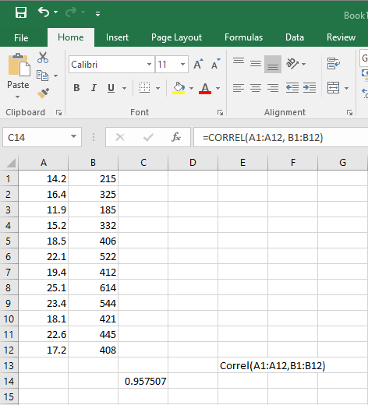
Ερμηνεία πειραματικών δεδομένων: Συσχέτιση
Απαντήστε τα ακόλουθα:
  Ποια από τις δύο μεταβλητές, δηλ. χωρητικότητα ζεύξης και θερμοκρασία, μπορεί να θεωρηθεί ως ανεξάρτητη μεταβλητή;
  Να υπολογιστεί ο συντελεστής συσχέτισης των δύο αυτών μεταβλητών. Είναι ισχυρός ή αδύναμος ο βαθμός συσχέτισης τους? Εξηγείστε την απάντηση σας.
  Να γίνει το αντίστοιχο διάγραμμα διασποράς.
  Να χαράξετε “με το μάτι” την ευθεία που προσαρμόζεται καλύτερα στα δεδομένα.
  Υπάρχει βέλτιστη ευθεία που προσαρμόζεται καλύτερα στα δεδομένα?
  Τι χωρητικότητα ζεύξης (link capacity) προβλέπετε κατά την περίοδο που η θερμοκρασία στο περιβάλλον του δικτύου είναι 28.5 βαθμούς?
Μεταβλητή X
Μεταβλητή Y

Slide 4
Συσχέτιση δύο τυχαίων μεταβλητών (τ.μ.)
Δύο τυχαίες μεταβλητές X και Y μπορεί να συσχετίζονται με κάποιο τρόπο.
Αυτό συμβαίνει όταν επηρεάζει η μία την άλλη, ή αν δεν αλληλοεπηρεάζονται όταν και οι δύο επηρεάζονται από μια άλλη μεταβλητή.
Ερωτήματα:
  Υπάρχει σχέση ανάμεσα σε δύο(ή περισσότερες) μεταβλητές?
  Αν υπάρχει σχέση ποια είναι η φύση της σχέσης αυτής?
Συσχέτιση: μέτρο σχέσης ανάμεσα σε μεταβλητές
  Θετικά συσχετισμένες
  Αρνητικά συσχετισμένες
  Ασυσχέτιστες

Slide 5
Συσχέτιση δύο τυχαίων μεταβλητών (τ.μ.)
Μόνο προφανείς σχέσεις μπορούν να βρεθούν εύκολα, μέσω της οπτικής επισκόπησης ενός διαγράμματος διασποράς.
Μπορούμε όμως, χρησιμοποιώντας στατιστική, να κάνουμε παρατηρήσεις αναφορικά με τη σχέση μεταξύ μεταβλητών.
Συγκεκριμένα, θα χρησιμοποιήσουμε στατιστική για να:
  Υπολογίσουμε τη σχέση μεταξύ μεταβλητών και
  Προβλέψουμε την τιμή της εξαρτημένης μεταβλητής για οποιαδήποτε τιμή της ανεξάρτητης μεταβλητής (Predict response of variable)

Slide 6
Μέτρηση μεταβλητότητας μιας μεταβλητής – διασπορά
Διασπορά ή διακύμανση(variance) μιας μεταβλητής:
Ερμηνεία: το μέσο ποσό μεταβλητότητας των παρατηρήσεων από τη μέση τιμή τους

Slide 7
Μέτρηση συμμεταβλητότητας δύο μεταβλητών - συνδιασπορά
Συνδιασπορά ή συνδιακύμανση (covariance) δύο μεταβλητών
Ερμηνεία:
  Το μέσο ποσό της “ταυτόχρονης” μεταβλητότητας των x και y από τις μέσες τιμές τους
Κεντρική ιδέα:
  Αν πράγματι οι δύο μεταβλητές σχετίζονται, τότε όπως μεταβάλλεται η μια (x) γύρω από τη μέση τιμή της, με παρόμοιο τρόπο (ή με ακριβώς αντίθετο τρόπο) θα μεταβάλλεται και η άλλη (y) γύρω από τη μέση τιμή της.

Slide 8
Παράδειγμα
Σε δείγμα 5 ατόμων προβλήθηκε ένας αριθμός από διαφημίσεις για μια σοκολάτα και την επόμενη εβδομάδα μετρήθηκε πόσες σοκολάτες αγόρασε ο καθένας
  Μεταβλητή X = ο αριθμός των διαφημίσεων που παρακολούθησαν
  Μεταβλητή Y = Πόσες σοκολάτες αγόρασε ο καθένας σε μια εβδομάδα.

Slide 9
Διαφορά τιμών των μεταβλητών από τις μέσες τιμές τους
Γενικά παρατηρούμε ομοιότητα στη συμπεριφορά των μεταβλητών ως προς τη μεταβλητότητά τους γύρω από τις μέσες τιμές τους

Slide 10
Ο συντελεστής συσχέτισης ρ
Ο ϐαθμός της γραμμικής συσχέτισης δύο τυχαίων μεταβλητών X και Y με αντίστοιχη διασπορά (variance)
και συνδιασπορά σ_{XY} = Cov(X, Y ) = E(X,Y) − E(X)E(Y ), μετριέται με τον συντελεστή συσχέτισης (correlation coefficient) ρ που ορίζεται ως

Slide 11


Ο συντελεστής συσχέτισης ρ/r
Sample correlation coefficient
S_{x} and s_{y} are the sample standard deviations, and s_{xy} is the sample covariance.
Population correlation coefficient
The population correlation coefficient uses σ_{x} and σ_{y} as the population standard deviations, and σ_{xy} as the population covariance.

Slide 12
Διάγραμμα διασποράς & συντελεστής συσχέτισης
Διάγραμμα διασποράς δύο τ.μ. X και Y από n = 20 παρατηρήσεις για θετική συσχέτιση στα σχήματα (α), (ϐ) και (γ)

Slide 13
Διάγραμμα διασποράς
Διάγραμμα διασποράς δύο τ.μ. X και Y από n = 20 παρατηρήσεις για αρνητική συσχέτιση στα σχήματα (δ), (ε) και (ζ)

Slide 14
Συντελεστής συσχέτισης
Τυποποίηση (standardization) της συνδιασποράς
Απαλλαγή του μέτρου από μονάδες μέτρησης –διαίρεση με τυπικές αποκλίσεις των μεταβλητών
Συντελεστής συσχέτισης του Pearson (Pearson correlation coefficient):

Slide 15
Τιμές και ερμηνεία του συντελεστή συσχέτισης
Οι τιμές του r είναι πάντοτε στο διάστημα [-1, +1]
  r=+1: Οι μεταβλητές είναι θετικά συσχετισμένες (όταν η μια αυξάνει, η άλλη αυξάνει γραμμικά)
  r=-1: Οι μεταβλητές είναι αρνητικά συσχετισμένες (όταν η μια αυξάνει, η άλλη μειώνεται γραμμικά)
  r=0: Οι μεταβλητές είναι ασυσχέτιστες
Εμπειρικός κανόνας:
  r=±0.1: μικρή συσχέτιση
  r=±0.3: μέτρια συσχέτιση
  r=±0.5: ισχυρή συσχέτιση
Στο παράδειγμα
  προκύπτει ισχυρή συσχέτιση.

Slide 16
Συσχέτιση δύο τυχαίων μεταβλητών (τ.μ.)
Είχαμε θέσει τα Ερωτήματα:
  Υπάρχει σχέση ανάμεσα σε δύο(ή περισσότερες) μεταβλητές;
  Ποιο είναι το μέτρο σχέσης ανάμεσα σε μεταβλητές
    Θετικά συσχετισμένες
    Αρνητικά συσχετισμένες
    Ασυσχέτιστες
  Αν υπάρχει σχέση, ποια είναι η φύση της σχέσης αυτής;

Slide 17
Συμπεράσματα
Σε σχέση με την συσχέτιση δύο τυχαίων μεταβλητών (τ.μ.)
Οι συντελεστές συσχέτισης (pearson) και τα διαγράμματα διασποράς μας δείχνουν
  το μέγεθος και
  τη φύση της συσχέτισης.
Η μοντελοποίηση της συσχέτισης όμως δε είναι απλή διαδικασία.
  Είναι αναγκαία η εύρεση συνάρτησης/εξίσωσης που περιγράφει τη σχέση δύο μεταβλητών

Slide 18
Μοντελοποίηση της συσχέτισης
Εύρεση συνάρτησης που περιγράφει τη σχέση δύο μεταβλητών
  η συνάρτηση προκύπτει να είναι μία εξίσωση στην περίπτωση της γραμμικής σχέσης μεταξύ των μεταβλητών.
Υπάρχει γενική μεθοδολογία κατασκευής και ελέγχου ενός μοντέλου: Ανάλυση παλινδρόμησης (regression analysis)
Η μια μεταβλητή (y) θεωρείται εξαρτημένη (dependent) από την άλλη (x), η οποία ονομάζεται ανεξάρτητη (independent).

Slide 19
Το πρόβλημα της γραμμικής παλινδρόμησης
Υποθέτουμε ότι η εξάρτηση εκφράζεται από μια γραμμική σχέση
και η σχέση αυτή λέγεται γραμμική παλινδρόμηση της Y στη X (linear regression)
Οι τιμές της Y για κάθε τιμή X παλινδρομούνται γύρω από το σημείο y της ευθείας
Δηλαδή οι τιμές της Y για κάθε τιμή της X ϐρίσκονται πάνω και κάτω από αυτήν την ευθεία.

Slide 20
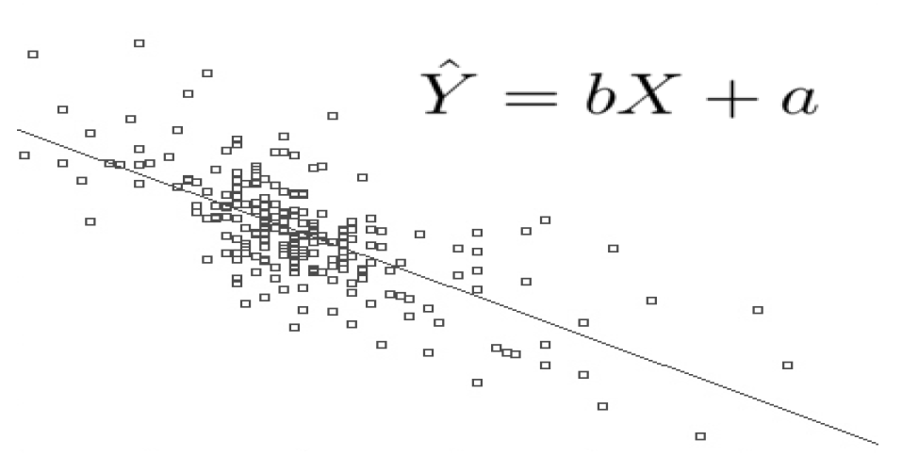
Απλή γραμμική παλινδρόμηση
Simple linear regression
Explains and predicts a Dependent Variable(DV) based on a linear relation with an Independent Variable (IV)

Slide 21
Απλή γραμμική παλινδρόμιση
Simple linear regression
Όπως γνωρίζουμε, η εξίσωση μιας ευθείας δίνεται από τη σχέση:
  y= α + βx…………………….(1)
  όπου α και β είναι παράμετροι τις οποίες θέλουμε να υπολογίσουμε ή, όπως λέμε, να “εκτιμήσουμε”,
έτσι ώστε η ευθεία που θα προκύψει να μας δίνει όσο το δυνατόν την καλύτερη περιγραφή της σχέσης (εξάρτησης) που υπάρχει μεταξύ των μεταβλητών X και Y.
Η παράμετρος
  α μας δίνει το σημείο (0,α), όπου η ευθεία αυτή τέμνει τον άξονα y'y, ενώ
  η β παριστάνει το συντελεστή διεύθυνσης της ευθείας.

Slide 22
Ευθείες γραμμικής παλινδρόμησης
Γνωρίζουμε ότι μία ευθεία ορίζεται από δύο σημεία της.
Άρα σε ένα διάγραμμα διασποράς πειραματικών δεδομένων μπορούν να χαραχτούν πάρα πολλές ευθείες γραμμικής παλινδρόμησης.

Slide 23
Παράδειγμα -Διάγραμμα Διασποράς πειραματικών δεδομένων
Έστω ότι έχουμε το διάγραμμα διασποράς πειραματικών δεδομένων συσχέτισης δύο μεταβλητών x και y
Πως μπορούμε να υπολογίσουμε την ευθεία γραμμικής παλινδρόμησης, δηλαδή να υπολογίσουμε τα α & β?

Slide 24
Υπολογισμός της ευθείας γραμμικής παλινδρόμησης
Ο πιο εύκολος τρόπος χάραξης της ευθείας είναι αυτός που γίνεται “με το μάτι”. Μια τέτοια ευθεία έχουμε φέρει και στο διάγραμμα διασποράς του σχήματος 16. Για να βρούμε τα α και β, εργαζόμαστε ως εξής:
Επιλέγουμε δύο σημεία, έστω τα Γ(173,67) και Σ(191,86) πάνω στην ευθεία που φέραμε “με το μάτι”.
Αντικαθιστούμε τις συντεταγμένες (x, y) των σημείων αυτών στην εξίσωση (1), οπότε προκύπτει το σύστημα:
Επιλύοντας το σύστημα αυτό βρίσκουμε α= -115,6 και β= 1,06 οπότε η εξίσωση της ευθείας (1) γίνεται:
y= -115,6 + 1,06x………………………….. (2)
Επομένως, η ευθεία που κατά τη γνώμη μας προσαρμόζεται καλύτερα στα σημεία του διαγράμματος διασποράς διέρχεται από το σημείο (0 , -115,6) και έχει συντελεστή διεύθυνσης 1,06.

Slide 25
Βέλτιστη λύση - Least squares criterion
Με δεδομένο ότι μπορούν να χαραχτούν πολλές ευθείες
Ποια είναι η καλύτερη (line of best fit)?
Η απάντηση σε αυτό το ερώτημα δίνεται αν ελαχιστοποιήσουμε “the total sum of squares of the vertical deviations for each case”

Slide 26

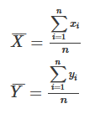

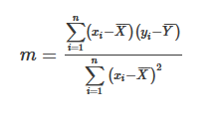
Βέλτιστη λύση - Least squares criterion
Steps to find the equation of line of best fit for a set of ordered pairs (x1,y1),(x2,y2),...(xn,yn)
Step 1: Calculate the mean of the x-values and the mean of the y-values.
Step 2: The following formula gives the slope of the line of best fit:
Step 3: Compute the y-intercept of the line by using the formula:
Step 4: Use the slope m and the y -intercept b to form the equation of the line.
Example: Use the least square method to determine the equation of line of best fit for the data. Then plot the line.
Solution: https://www.varsitytutors.com/hotmath/hotmath_help/topics/line-of-best-fit

Slide 27
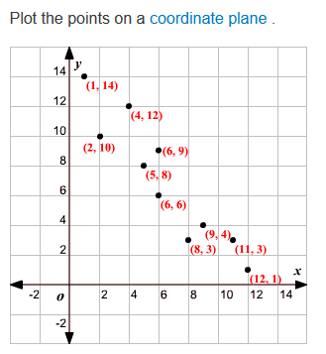
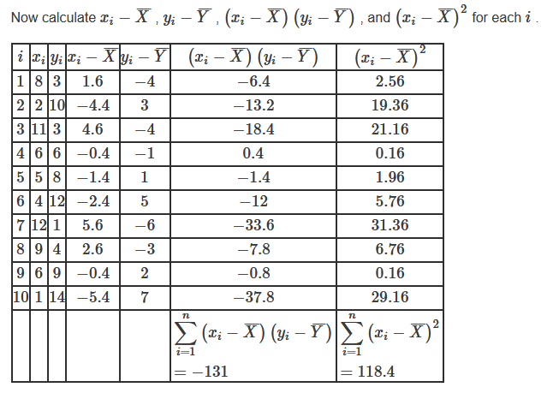
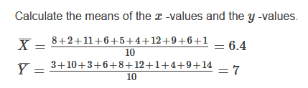
Least squares criterion - Example

Slide 28
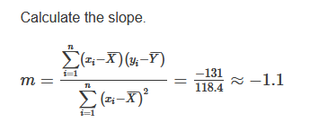
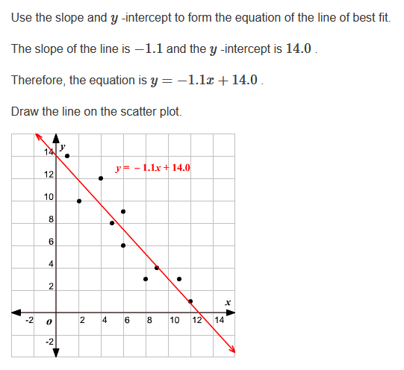
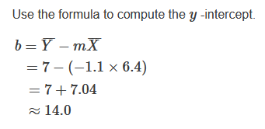
Least squares criterion - Example

Slide 29
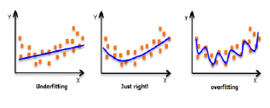
Types of Regression
Polynomial Regression
  A regression equation is a polynomial regression equation if the power of independent variable is more than 1.
  The equation below represents a polynomial equation:
  y=a+b*x^2
  In this regression technique, the best fit line is not a straight line.
  It is rather a curve that fits into the data points.
Important Points
  While there might be a temptation to fit a higher degree polynomial to get lower error, this can result in over-fitting.
  Here is an example of how plotting can help:

Slide 30
Types of Regression
Stepwise Regression
  This form of regression is used when we deal with multiple independent variables.
Ridge Regression
  Ridge Regression is a technique used when the data suffers from multicollinearity (independent variables are highly correlated).
Lasso Regression
  Similar to Ridge Regression, Lasso (Least Absolute Shrinkage and Selection Operator) also penalizes the absolute size of the regression coefficients.
  In addition, it is capable of reducing the variability and improving the accuracy of linear regression models.
ElasticNet Regression
  ElasticNet is hybrid of Lasso and Ridge Regression techniques.

Slide 31
Ερμηνεία πειραματικών δεδομένων: Συσχέτιση
Διάγραμμα Διασποράς - Create Charts in Excel
https://www.excel-easy.com/data-analysis/charts.html
Μεταβλητή Y
Μεταβλητή X
Μεταβλητή X
Μεταβλητή Y

Slide 32
Regression
Correlation describes the strength of association between variables
Regression determines the relationship between variables

Slide 33

Q & A

